Slide 1
Qiskit學習成果
0712報告
Notes:
大家好，我是朱哲毅，這禮拜要跟大家報告的是我學習量子電腦基本原理以及使用qiskit套件的心得。

Slide 2
outline
Basis of quantum computing
Quantum Machine Learning
Shor's algorithm
Future work
Notes:
我今天的報告會分為以下幾點，一是有關於基本的量子計算原理，二是量子電腦中的機器學習，三是shor's algorithm，最後是之後還要努力的目標，也就是future work。

Slide 3
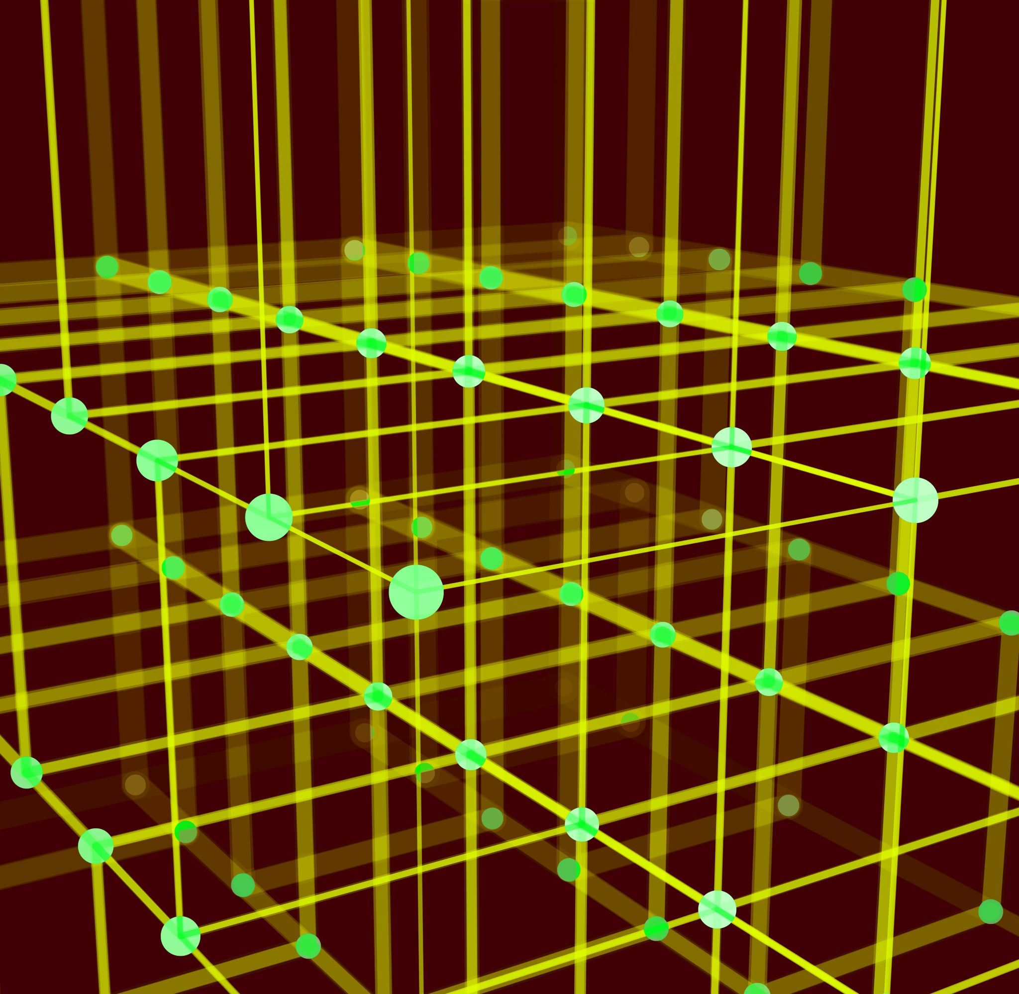
Basis of quantum computing

Slide 4
Why?
Efficiency
2700 core-years v.s. a day!
Notes:
首先一開始我們要看，為什麼需要量子電腦或是說量子計算，一定是因為效率，其實電腦的演進也就是一直在提升效率或計算力而已，只是量子計算可以說是跨時代的進步，舉個例子，以往要factorize一個617-digit的大數需要2700 core-years，但假如用上量子電腦的話可以在一天內就完成，我們後面也會提到，就是使用shor's algorithm。

Slide 5
problems
Noisy
Not enough qubits
temperature
Notes:
但現在的量子電腦還處於發展階段，有不少問題，一是雜訊太多、算錯的機會還蠻大的，所以很多時候都需要算很多次來平均，第二是qubits不夠，qubits就是量子電腦中的基本運算單位，就像傳統電腦的bits一樣，qubits的數量不夠也一定程度地限制了那些演算法的效率，不過剛傳統電腦開始發展的時候也只有少少幾個bit，現在都是幾G幾G在算了。最後是溫度，我查到大部分量子電腦好像都要在0k，也就是接近絕對零度的溫度才能運作，這也是一個在量子電腦普及前必須解決的問題。

Slide 6
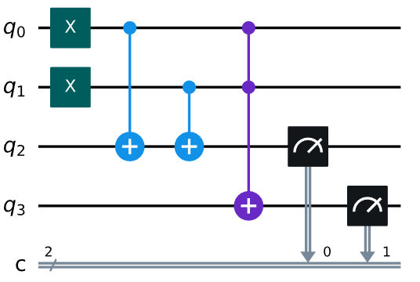
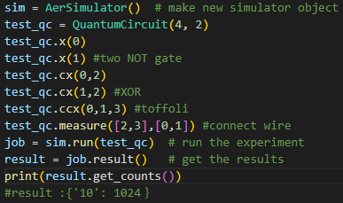
The atoms of computation
Notes:
我在學習的這個禮拜，覺得非常有意思的是，就像古典物理跟量子物理可以找到一些相同的地方，卻又有些根本上的不一樣，量子電腦跟傳統電腦也是這種感覺，很像我學了另一個版本計算機概論，比如說左邊這張圖就是量子電腦的circuit diagram，右邊就是用qiskit模擬出左邊那個圖的code，有點類似用verilog在畫電路線的感覺，現在看到左圖，比如說那個X 就是NOT gate，一個點跟一個十字就是control not，我的理解裡它跟XORㄧ樣，而兩個點對應到一個十字叫做toffili gate，是control-control-not gate，其實就是NAND，只不過是會翻轉target bit這樣，所以其實這個圖就implement出了一個半加法器!

Slide 7
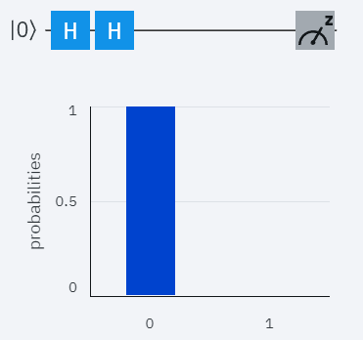
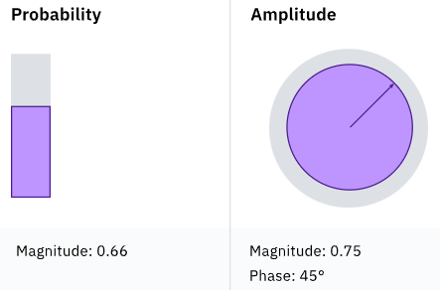
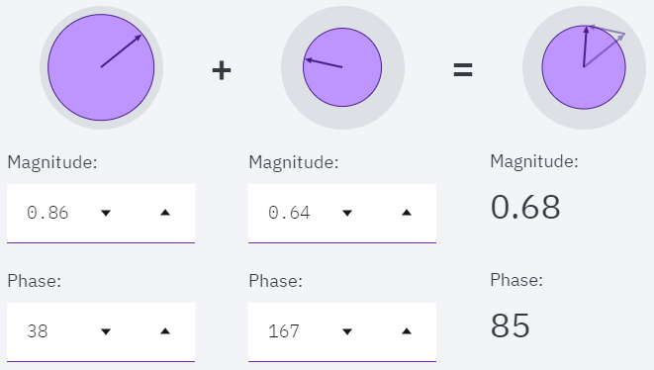
The atoms of computation
Notes:
有趣的來了，剛剛看了量子版的circuit diagram，現在要介紹一些比較特殊的，大家可以看到最左邊那張圖有一個qubit，兩個H gate，H gate是Hadamard gates的意思，它可以讓你的qubit變成0、1的疊加態(superposition)，那我們可以想像假如只放一個H gate，觀測的結果應該是50% 1, 50% 0，事實上也的確如此，但假如連續串聯兩個H gate，觀測的結果卻全部變成0了，所以就代表我們一般的機率模型也不能用在量子計算！所以後來他們提出了量子版的機率模型，像中間那張圖，左邊就是傳統的機率，它只有magnitude，而量子的probability我們稱為amplitude，包含了magnitude跟phase，也就是角度跟大小，所以我們在用H gate的其實就有旋轉到他了，導致magnitude在1的部分被抵銷掉了，最後只留下0的結果，才會有左圖的那個效果，那最右邊就是ㄌ養個大小不同、角度也不同的qubit在合成，其實就跟vector的加法差不多。

Slide 8
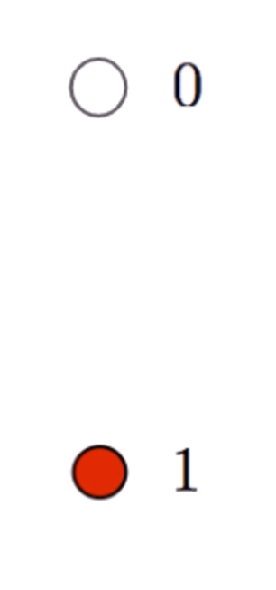
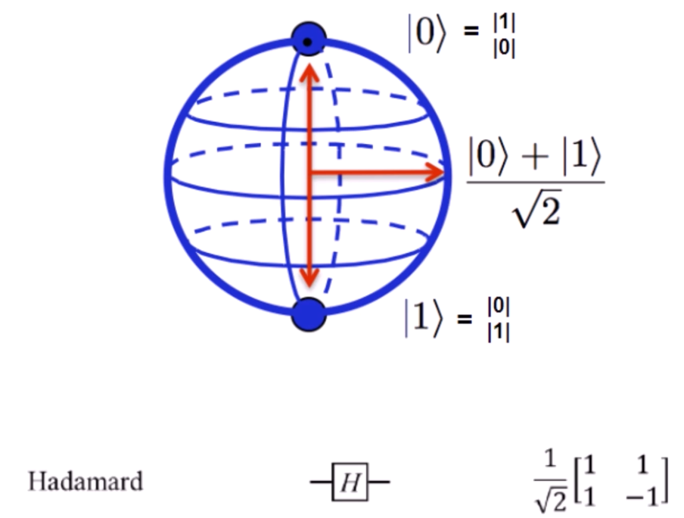
What is quantum?
Notes:
所以我們現在知道了bit跟qubit本質上的區別，在傳統電腦中，一個位元就只能儲存一個0或1的資料，而在量子電腦中，qubit可以讓我們儲存許多疊加態的內容，我看到網路上的例子是，過去的電腦，四個bits只能儲存16種組合的其中一種，比如說0000"或是"0001，而在量子電腦中，四個qubit可以"同時"儲存這16種組合。

Slide 9
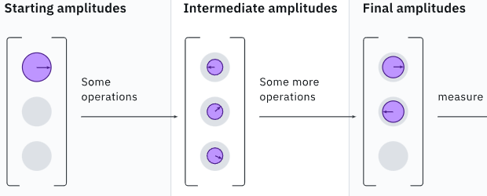
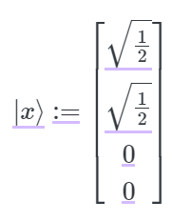

The atoms of computation
Notes:
我們在一直程式在跑的時候，每有一個疊加態就會讓我們的程式產生一個分支，因此要去計算每個state下的每個qubit的角度跟大小實在是很難trace，因此科學家提出用state vector來儲存這些資料，它會是一個column vector的樣子，那一個豎跟一個右括號包起來的就代表它是一個向量，讀做ket，然後由上到下代表x這個qubits在00的ampltitude是sqrt(1/2)，以此類推，所以利用state vector就可以幫助我們計算比較複雜的情形。

Slide 10
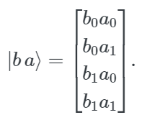
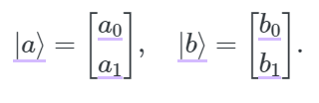
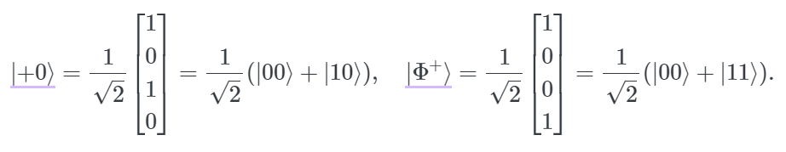
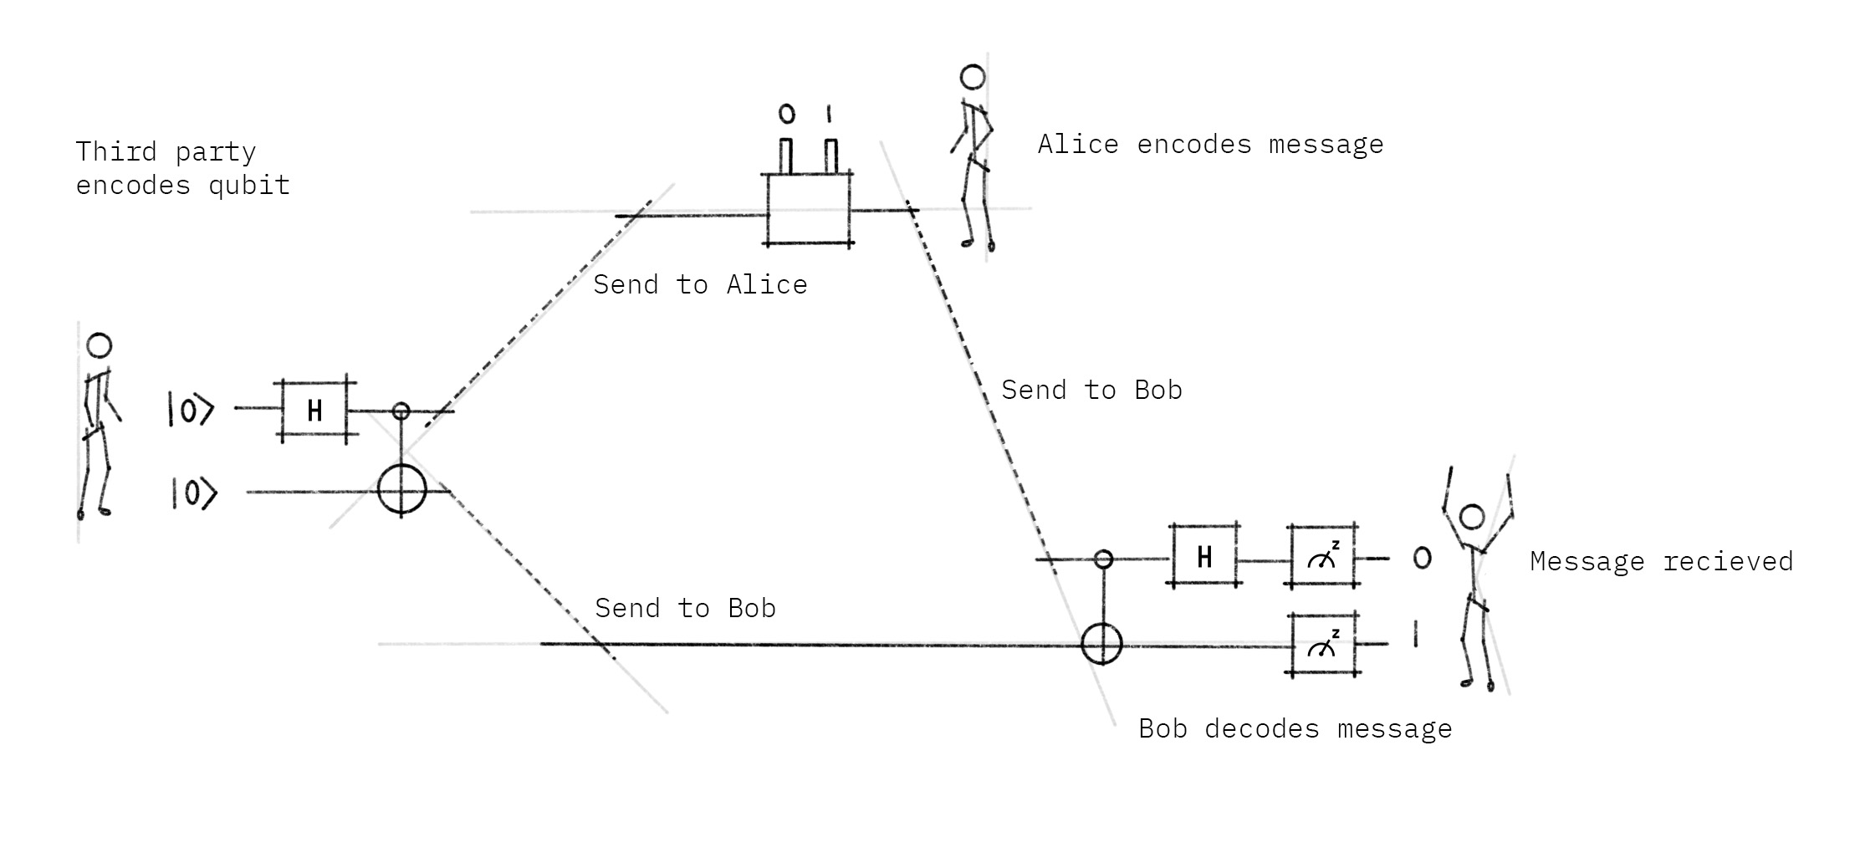
Entangled states
product states that can not be described as combination of simple single qubit states.
Notes:
這邊要介紹entagled states，中文翻譯成量子糾纏，它的定義是一個product states，就是剛剛那種statevector 加在一起叫做product state，然後他沒辦法被拆分成兩個單獨的qubit state就叫做entagled state，比如說左邊那個例子，因為ket 00就是row vector [1 0 0 0 ]而ket 10 就是[0 0 1 0]，(1/sqrt(2))[1 0 1 0 ]可以拆分成這兩個，而00跟10 msb又可以寫作+也就是1 or 0，而Lsb都是0
，所以我們可以把它寫作ket +0，但右邊那個，我們也可以把它拆分成00跟11，但我們很明顯利用上面的公式把他帶進去a0,b0,a1,b1乘回去會得到的是[0 0 0 0]，所以右邊那個product state是沒辦法合理地拆開的，它就是一個entagled state。這個entagled state好像是許多量子演算法、加密的基礎，比如說下面那個就是把一組entangled state分給兩個人，讓他們在發送訊息時有不同的加密方法、對方只要用一樣的電路就可以還原回來。

Slide 11
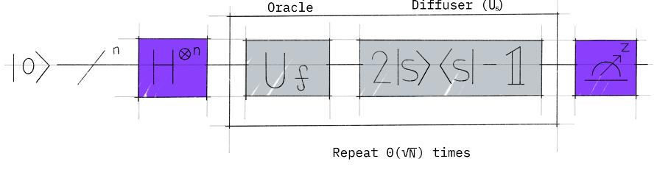
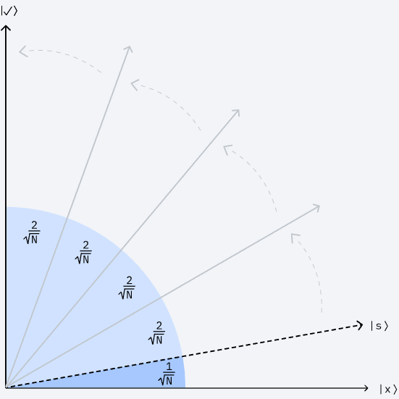
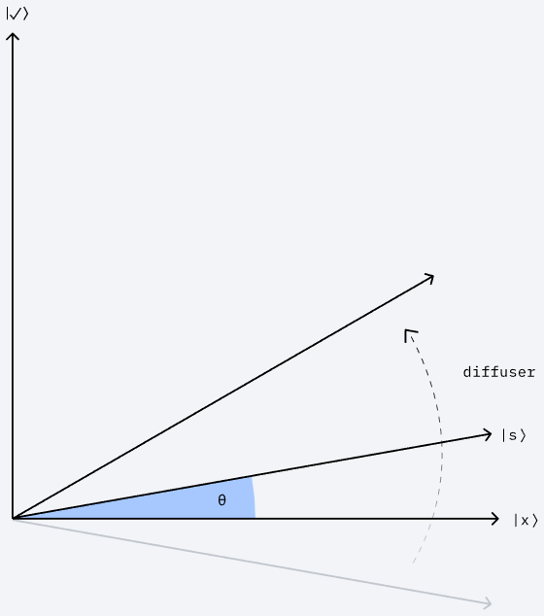

Grover's algorithm
Search algorithm
Unstructured
Generate superpositions
Run oralcle circuit
Run defusion operator
Repeat step 2 and step 3 for a better outcome
O(sqrt(N))
Notes:
最後要介紹一個演算法，叫做grover's algorithm，它是量子中的search algorithm，我們知道在sorted的list中尋找可以用binary search，時間複雜度是O(log N)，但對於unstructured的資料，就是連index也沒有、根本無從排序的資料，傳統電腦只能一個一個隨機抓出來比較是不是我們想要的，所以就是O(N)，而量子電腦歸功於supersposition，我們把時間複雜度縮減到O(sqrt(N))，具體上我們可以想像ㄧ 個座標係，x軸是我們不要的答案、y軸是我們要的答案，那我們利用疊加態隨便取一個一定會落在這兩個座標軸中間，然後就可以利用oralcle circuit，它會讓我們的結果根據某一條我們想要的軸進行翻轉，比如說第一步我們可以把它對x軸翻轉，然後現在就在x軸下面，然後就可以用diffuser做類似的事情，只不過它是會向上翻轉，我們就利用這兩個function一直重複直到他逼近到y軸，也就是我們想要的答案為止。

Slide 12

Quantum Machine Learning

Slide 13
Introduction
CQ(Classical data using Quantum machine learning algorithms)
Data encoding
Parameterized
Notes:
接下來要介紹的是量子中的機器學習，我們要先確定我們的目標是甚麼，教學裡面把它以C跟q分為四大塊，C就是傳統、q就是量子，CC代表傳統dataset、運行在傳統的ml演算法，而我們主要在億的都是CQ，也就是傳統的資料及用在量子的機器學習模型上，所以第二點要如何把傳統的dataset encode成量子的樣子就很重要了，然後最後就是要把原本的circuit parameterized才可以進行訓練。

Slide 14
encoding
Basis encoding
Amplitude encoding
Angle encoding
Arbitrary encoding
Notes:
接下來要介紹要如何把傳統的資料集encode成量子的樣子，其實我們的目的也就是把它弄成一個state vector，第一種是basis encoding，顧名思義它很basis，就是把dataset想辦法轉換成binary的樣子，然後一一對應到state vector，而amplitude encoding就是把每一個依序放進去，然後把他的值作為那個almplitude的magnitude，angle encoding在我的理解裡跟amplitude 差不多，只不過它是把data value存在角度裡，利用phase來儲存資料，而不是magnitude，最後一個arbitrary encoding是利用rotate parameterized circuit的參數來encode資料，但我有點不理解的是Parameterized的"參數"不也是qubit嗎?這樣跟angle encoding有甚麼不一樣，我可能還要再理解一下是，另外，後面這兩個每次只能encode一個data point，不像前面兩個可一次處理整個dataset，好處是它的encoder只需要使用固定數量的quantum gate，所以它是目前實例上常用到的encoding方法。

Slide 15
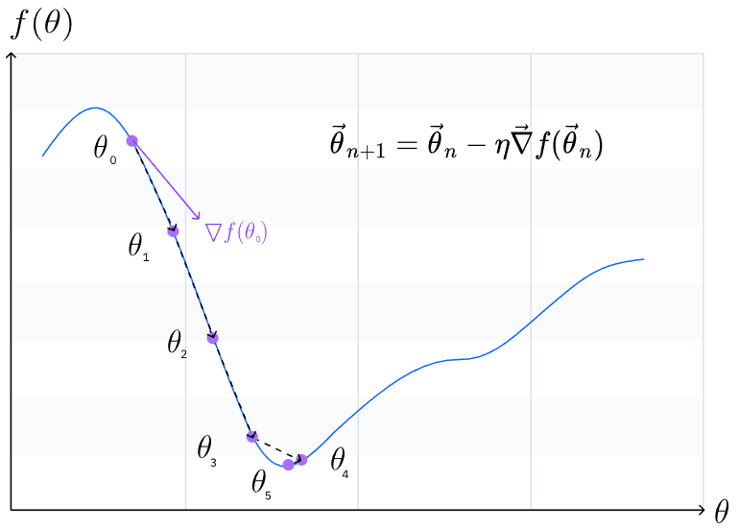
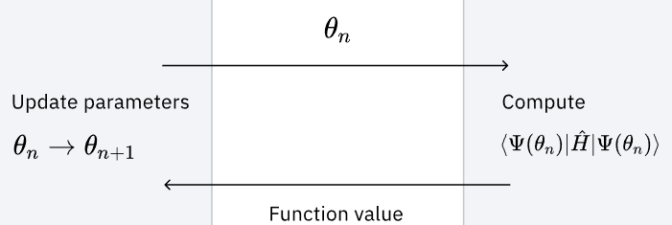
Training parameterized quantum circuits
Notes:
那這邊就是真正在訓練這個模型的過程，這邊舉例用gradient desent，其實跟傳統的差不多，一樣是找loss function、ㄧ 樣有learning rate，然後一直recursive的優化，但我遇到的問題是我不知道如何將我之前學到的machine learning 概念轉換成量子的circuit diagram，使用套件寫好的function的話是沒甚麼問題，但在fine-tuning參數的時候完全不知道該從哪裡下手，這也是之後要努力的目標。

Slide 16
Shor's algorithms

Slide 17
Shor's algorithm
Fiding the prime factors of an integer
Break RSA encryption
Polynomial time
Notes:
接下來要介紹很具代表性量子演算法，就是shor's algorithm，前面提到它是用來Factorize一個超級大的大數，因此它可以用來破解RSA，因為RSA加密的前提就是，沒有一個有效的演算法可以分解大數，因此可以把它的因數當成public key跟private key來用，但shor's algorithm可以破解這個，當然是我們需要有足夠強大的量子電腦，理論上來說它可以在多項式時間就完成這個演算法。

Slide 18
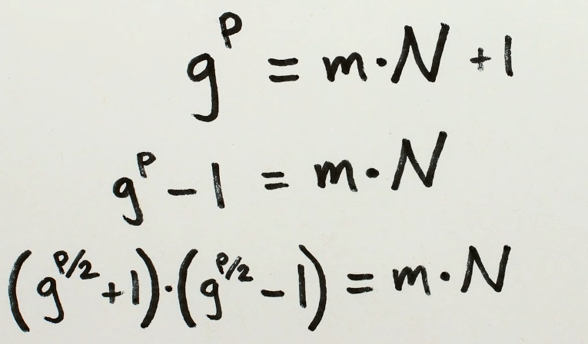
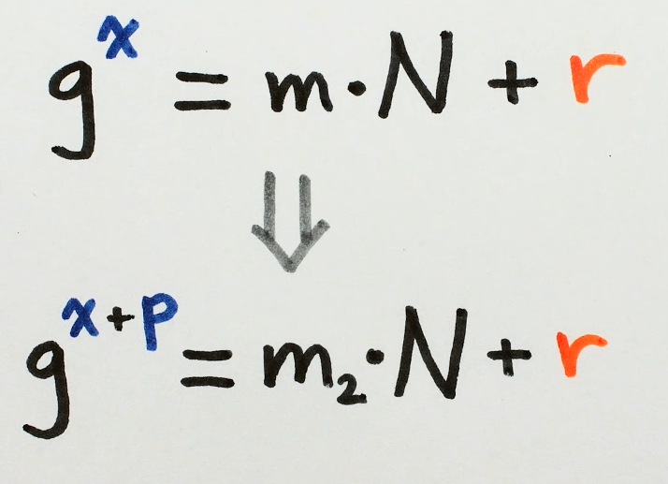
procedure
Notes:
在進入量子計算的過程前我們要先了解幾個公式，左邊那的意思就是說g跟N也就是我們分解的目標跟我們的猜測，是沒有公因數的兩個整數，那一定存在一個p跟m屬於正整數 s.t. g的p次方會等於m*N+1或是說g^p mod N = 1，然後我們就可以把它寫成最下面那個式子，基本上我們就找到分解的方法了，但要注意的是1. P不能是奇數 2. 不能跟m有公因數，否則就是分解到m 而不是我們要的N，不過他們統計出來只有37%左右的機率會失敗，多猜幾次就解決了，然後右邊的公式是 g的次方去 mod N 會有一個規律，我們可以找remainder一樣的那些結果出來，去看他們g的次方相差多少，這邊就是把這個問題轉換成尋找頻率的問題，就可以用傅立葉轉換來完成。

Slide 19
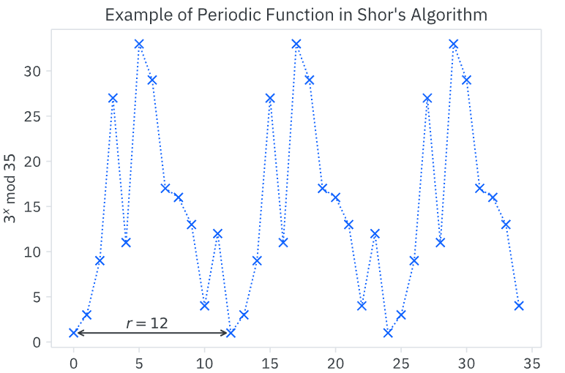
procedure

Slide 20
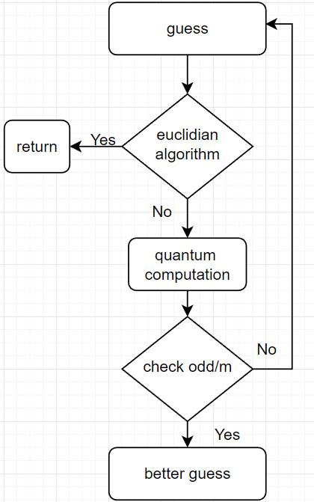
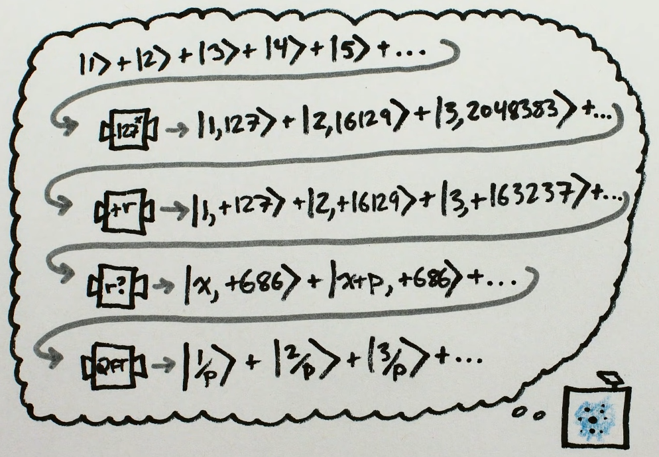
procedure
1. Guess g
2. Use g to find p(quantum computation)
3. [g^(2/p)+1, g^(2/p)-1 ] are the better guesses
Notes:
接下來要介紹它的過程，左邊是我簡單畫的流程圖，比如說我們要分解的數字是N，我們一開始先隨便猜一個1到N-1的數字，然後利用歐基裡德演算法，或是台灣叫輾轉相除法來找看看有沒有共同的因數，有共同的因數其實就已經分解出來了，因為除法對我們來說非常快，但假如不行的話，我們就要開始找一個P s.t. [g^(2/p)+1, g^(2/p)-1 ] 會是更接近N的因數，或是更有機會有公因數，那我們要如何找這個P呢，這就是shor演算法厲害的地方，我們一開始先把1,2,3...利用hadamard gate弄成一個superposition，然後利用量子計算的特性"同時"計算出每個ket(x,g^x)次方，然後再同時算出ket(x,g^x mod N)，然後我們就可以利用剛剛提到右邊的公式來找出多久會出鮮一次相同的餘數，找他的頻率之後就會剩下這個superposition的[ket(1/p),ket(2/p)...] 然後就直接取樣其中一個，然後就可以簡單的算出來1/p是多少，也就完成一次shor's algorithm的循環。

Slide 21
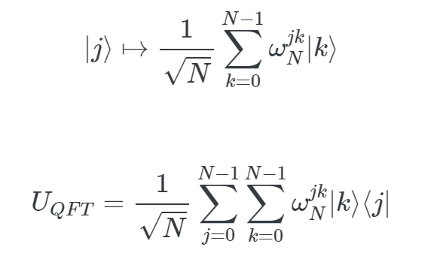
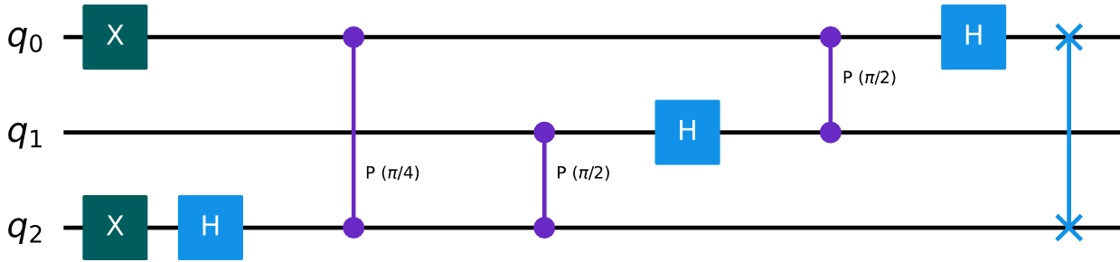
Quantum fourier transform(qft)
Notes:
這邊就是量子版的fourier transform，我很抱歉我還要再努力一下，我真的看不太懂，因為我之前沒有修過工程數學，所以這禮拜還在研究一般版本的傅立葉，所以量子版的更看不懂了。

Slide 22
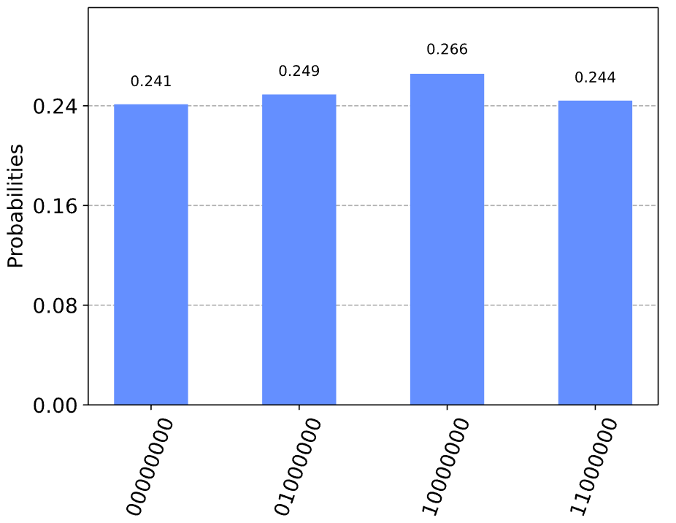
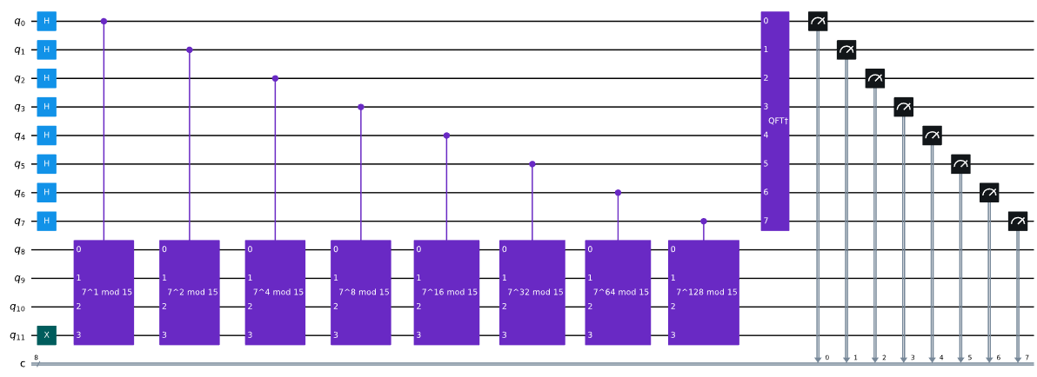
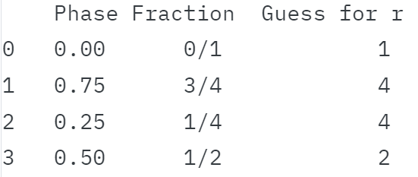
Result
Notes:
左邊那張圖就是整個shor's algorithm的circuit diagram，下面那排就是拿來算exponential的，而後面就是拿來做qft的，最後的結果如右圖，它會回傳它的機率以及數值，也就是剛剛講的x/p，然後我們要求的就是那個p，我們是用a = 7, N = 15，所以結果是r應該要等於4，所以7^(4/2)+-1 = 48,50 ，利用這些去跟N算gcd就可以得到3跟5 ，可以看到四個裡面只對了兩個，所以目前好像都要重複算值到答案是正確的為止。不過相比傳統算法還是快很多。

Slide 23
FUTURE WORK
1. machine learning
2. quantum fourier transform
3. quantum circuits
Notes:
最後是之後要努力的方向，一是要把machine learning 對於怎麼train模型的地方再看熟一點，現在還只會套套件，二是要搞懂量子版的傅立葉，第三點雖然沒遇到這個問題，但感覺很重要，就是要怎麼把想做的東西轉成circuit diagram，就像在數位電路中有kmap、PLA可以實現boolean function，但我還沒想到甚麼系統性的方法可以把我想做的事表示成quantum circuit diagram，畢竟qiskit目前感覺還是以gate level為主的套件，比如我知道shor演算法，但要怎麼把它轉換成circuit diagram我還有很大的努力空間。

Slide 24
reference
https://learn.qiskit.org/course/machine-learning/training-quantum-circuits#training-2-0
https://www.youtube.com/watch?v=FRZQ-efABeQ&t=283s&ab_channel=minutephysics
https://learn.qiskit.org/course/ch-algorithms/shors-algorithm
Notes:
參考資料

